Slide 1
শুভেচ্ছা

Slide 2
শিক্ষক পরিচিতি
উম্মে ফাতেমা
প্রভাষক
রাষ্ট্রবিজ্ঞান বিভাগ
হুলাইন ছালেহ নূর ডিগ্রি কলেজ
পটিয়া,চট্টগ্রাম।

Slide 3
পাঠ পরিচিতি
বিষয়ঃ পৌরনীতি ও সুশাসন
শ্রেণিঃ একাদশ ও দ্বাদশ
পত্রঃ প্রথম
অধ্যায়ঃ সপ্তম
অধ্যায়ের নামঃ সরকার কাঠামো ও
সরকারের অঙ্গসমূহ

Slide 4
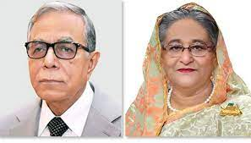
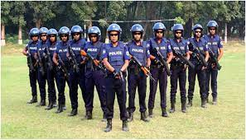
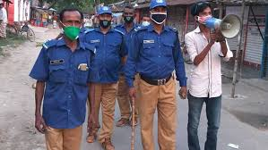
নিচের ছবিগুলো দেখে তোমরা কি বুঝছো?

Slide 5
শাসন বিভাগ
THE EXECUTIVE

Slide 6
শাসন /নির্বাহী বিভাগ কি?
সরকারের যে বিভাগ আইনসভা প্রণীত আইন অনুসারে রাষ্ট্রীয় শাসন কার্য
পরিচালনা করে থাক, তাই শাসন বা নির্বাহী বিভাগ।

Slide 7
সংকীর্ণ অর্থে -
শাসন বিভাগ হলো প্রজাতন্ত্রের নিযুক্ত সে অংশ, যারা রাষ্ট্রীয় নীতি ও কার্যক্রম নির্ধারণের দায়িত্ব পালন করে।যেমনঃবাংলাদেশের প্রধানমন্ত্রী, রাষ্ট্রপতি ও মন্ত্রীদের নিয়ে অথবা মার্কিন যুক্তরাষ্ট্রে রাষ্ট্রপতি ও সচিবদের নিয়ে গঠিত বিভাগ।
ব্যাপক অর্থে –
প্রজাতন্ত্রের আইন ও বিচার বিভাগ ব্যতীত অন্য সকল কর্মকর্তা-কর্মচারী শাসন বিভাগের আওতাভুক্ত ।অর্থাৎ রাষ্ট্রপ্রধান থেকে শুরু করে প্রশাসনিক কাজে নিয়োজিত সাধারণ কর্মচারী পর্যন্ত সবাই শাসন বিভাগের অন্তর্ভুক্ত।এ অর্থে, রাষ্ট্রপ্রধান থেকে শুরু করে গ্রামপুলিশ সবাই শাসন বিভাগের অন্তর্ভুক্ত।

Slide 8
Robert Morrison MacIver বলেছেন-
‘শাসন বিভাগ হলো শাসনব্যবস্থার নীতি ও কার্যক্রম নির্ধারণে নিয়োজিত শীর্ষস্থানীয় ব্যক্তি বা ব্যক্তিবর্গ।’
Maurice Duverger এর মতে-
‘আইনসভা ও বিচার বিভাগ ছাড়া সরকারি কাজে নিয়োজিত সব কর্মকর্তাই শাসন বিভাগের অন্তর্ভুক্ত।’
Herman Finer বলেন-
‘শাসন সংশ্লিষ্ট কাজের সাথে সকল ব্যক্তির সমন্বয়ে গঠিত বিভাগই শাসন বিভাগ।’

Slide 9
শিখনফল
এই পাঠ শেষে শিক্ষার্থীরা…
১/ শাসন বিভাগ কি তা বলতে পারবে।
২/ শাসন বিভাগের গঠন ব্যাখ্যা করতে পারবে।
৩/ শাসন বিভাগের ক্ষমতা ও কার্যাবলি বিশ্লেষণ করতে পারবে।

Slide 10
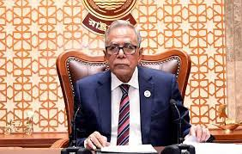
শাসন বিভাগের প্রধান ব্যক্তি

Slide 11
একক কাজ
শাসন বিভাগের গঠনের দিক থেকে কোন কোন শাসনব্যবস্থা গণতান্ত্রিক তা চিহ্নিত করো।

Slide 12
শাসন বিভাগের গঠন
রাজনৈতিক অংশ
রাষ্ট্রপ্রধান,সরকারপ্রধান,মন্ত্রিপরিষদ ও প্রধানমন্ত্রীর উপদেষ্টা
অরাজনৈতিক অংশ
আমলা ও সরকারি কর্মকর্তাবৃন্দ
কাজঃ নীতিনির্ধারণ করা
কাজঃ নীতি ও আইন বাস্তবায়ন করা

Slide 13
দলগত কাজ
বাংলাদেশের শাসন বিভাগের সর্বময় কর্তা কে?
তার উপর অর্পিত দায়িত্বের একটি তালিকা দাও।

Slide 14
শাসন বিভাগের ক্ষমতা ও কার্যাবলি
১/ অভ্যন্তরীণ শাসন পরিচালনা ও শান্তি-শৃংখলা রক্ষা
২/ পররাষ্ট্র সংক্রান্ত কাজ
৩/ প্রতিরক্ষা সংক্রান্ত কাজ
৪/ বিচার সংক্রান্ত কাজ
৫/ আইন সংক্রান্ত কাজ
৬/ অর্থ সংক্রান্ত কাজ
৭/ জনকল্যাণমূলক কাজ
৮/ জনমত গঠন
৯/ দক্ষ ও গতিশীল নেতৃত্ব
১০/ নির্বাচন সংক্রান্ত কাজ
১২/ জরুরি অবস্থা মোকাবিলা
১১/ আর্তমানবতার সেবা

Slide 15
মূল্যায়ন
১/ শাসন বিভাগ কি?
২/ বাংলাদেশের শাসন বিভাগের প্রধান কে?
৩/ শাসন বিভাগের মূল কাজ কি?
৪/ নামমাত্র শাসক কাকে বলে?
৫/ প্রকৃত শাসকের অর্থ কি?

Slide 16
বাড়ীর কাজ
সরকারের শাসন বিভাগের কার্যাবলি পাঠ্যবইয়ের আলোচিত কার্যাবলি অপেক্ষা ব্যাপক-
বিশ্লেষণ করো।

Slide 17
সবাইকে অসংখ্য ধন্যবাদ

